Slide 1
«Геометрия приближает разум к истине»
Платон
Простейшие задачи
в координатах.
Учитель математики
Иванова Елена Анатольевна

Slide 2
Введение системы координат дает возможность изучать геометрические фигуры и их свойства с помощью уравнений и неравенств и, таким образом, использовать в геометрии методы алгебры. Такой подход к изучению свойств геометрических фигур называется методом координат.

Slide 3
Выражение координат середины отрезка через координаты его концов.

Slide 4
Тест 01 Задача № 1 вычислить координаты середины отрезка через координаты его концов.
Вариант1
Вариант2

Slide 5
Тест 01 Задача № 2 Найти координаты вершин параллелограмма АВСD и вычислить координаты точки пересечения его диагоналей .
Вариант1
Вариант2

Slide 6
Тест 01 Ответы:
Вариант1
Задача № 1
С (5;3,5)
Задача № 2
А ( -10; 0 )
В ( -7 ; 5 )
С ( 0 ; 5 )
D ( -3 ; 0 )
О ( -5 ; 2,5 )
Вариант1
Задача № 1
С ( -3,5: -2,5)
Задача № 2
А ( 1 ; 0 )
В ( 6 ; 0 )
С ( 5 ; -3 )
D( 0 ; -3 )
О ( 3 ; -1,5 )

Slide 7
Вычисление длины вектора по его координатам.

Slide 8
Тест 02 вычислить длину вектора по его координатам и обвести букву.
Вариант1
Вариант2

Slide 9
Тест 02 Ответы
Вариант1
Вариант2

Slide 10
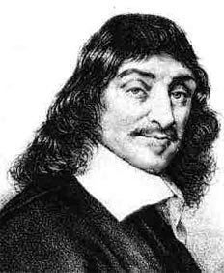
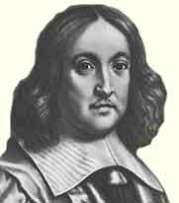
Тест 02 Ответы:
Вариант №1.
Декарт
Рене Декарт (1596 -1650 )
Французский математик философ
Является создателем метода координат.
В своем сочинении «Геометрия» он указал
общий принцип, позволяющий решать
геометрические вопросы с помощью
алгебраических уравнений.
Вариант № 2.
Ферма
Пьер Ферма ( 1601 - 1631 ) Французский математик , юрист.
В области геометрии Ферма в более
систематической форме, чем Декарт
развил метод координат ,
вывел уравнение прямой.

Slide 11
Расстояние между двумя точками.

Slide 12
Тест 03 Найти периметр треугольника MNK.

Slide 13
Тест 03 Ответы:
M ( -1;-2 )
N ( -1;4 )
K ( 3;1 )
MN= 6 NK=5 MK=5
Периметр треугольника MNK равен 16.

Slide 14
печатная плата, сделанная студентами ЛЭТИ с помощью программы PCAD.

Slide 15
Подведение итогов
Кто сколько решил правильно задач? В чем были трудности? Что понравилось? Какую литературу использовали ?

Slide 16
Спасибо
за урок
дети!

